Slide 1

Литературный клуб
«Пикник на обочине» Аркадий и Борис Стругацкие

Slide 2
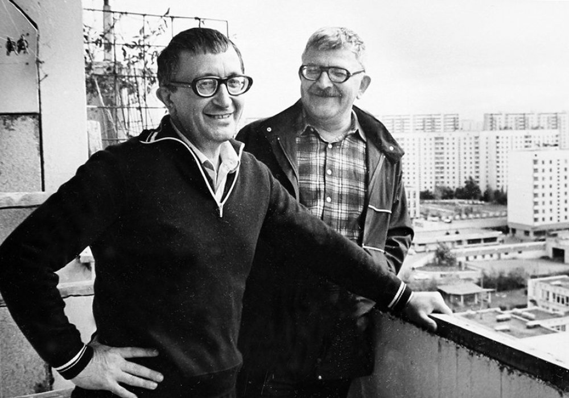
Авторы
Стругацкий Аркадий Натанович
(28.08.1925 – 12.10.2091)
Стругацкий Борис Натанович
(15.04.1933 – 19.11.2012)

Slide 3
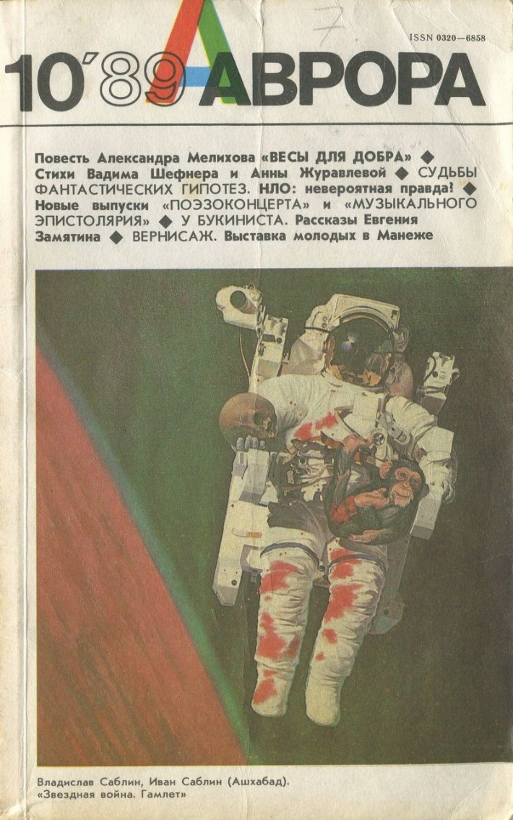

Журналы

Slide 4
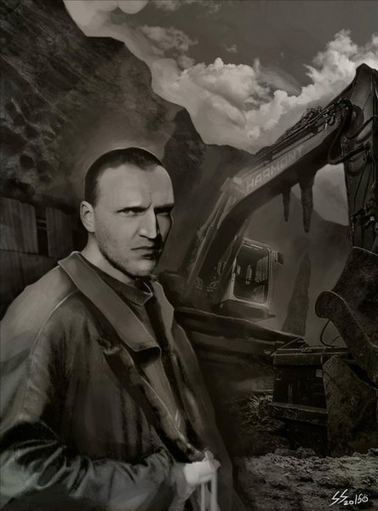
Рэдрик Шухарт

Slide 5
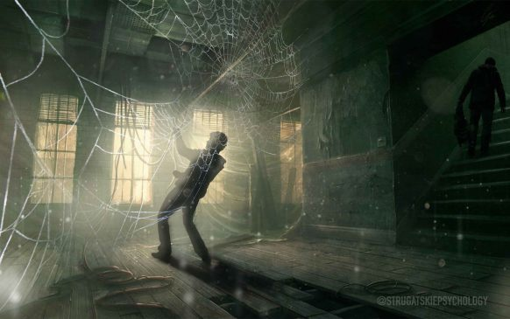
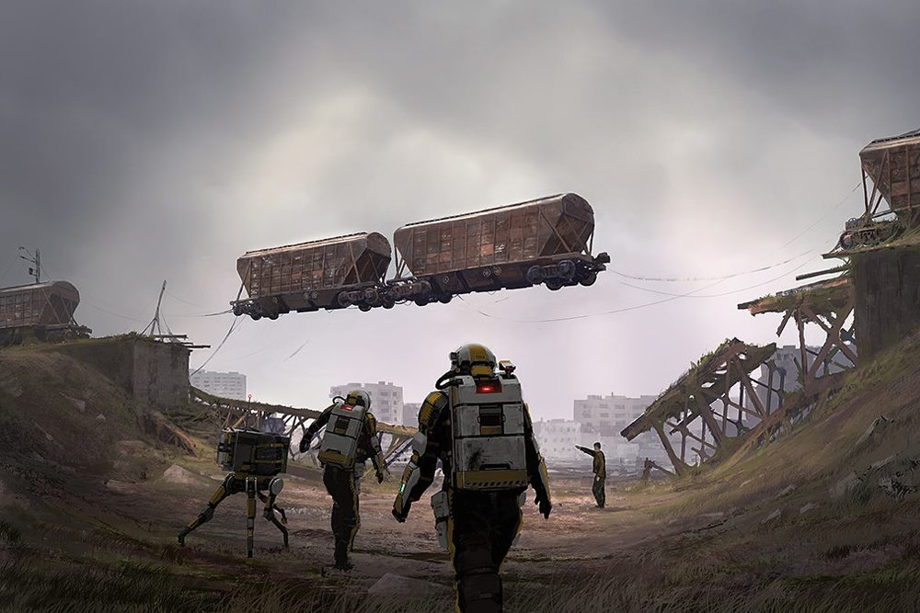
Паутина
Зона

Slide 6
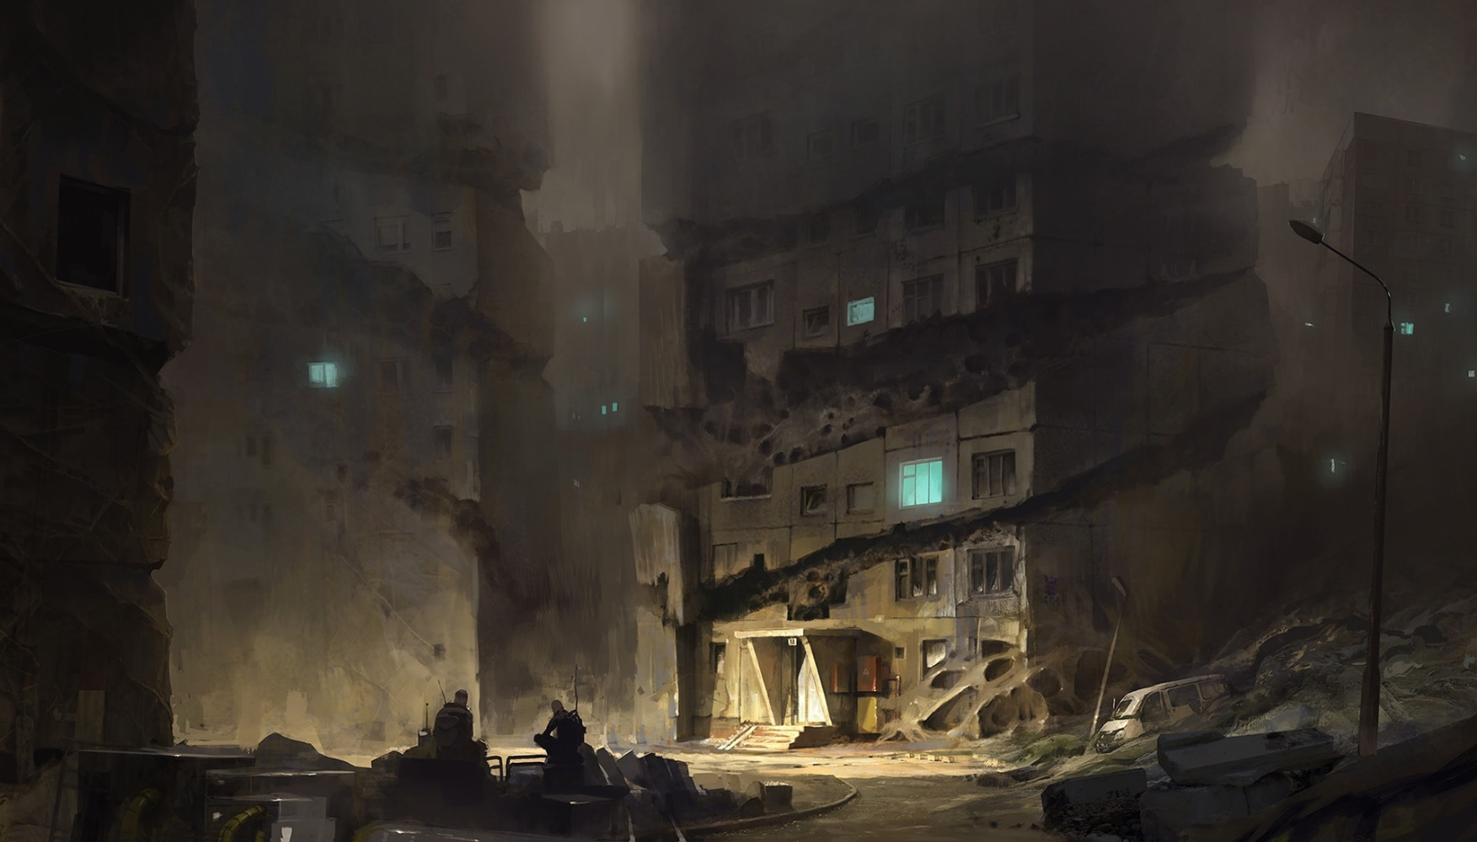
Сталкерство

Slide 7
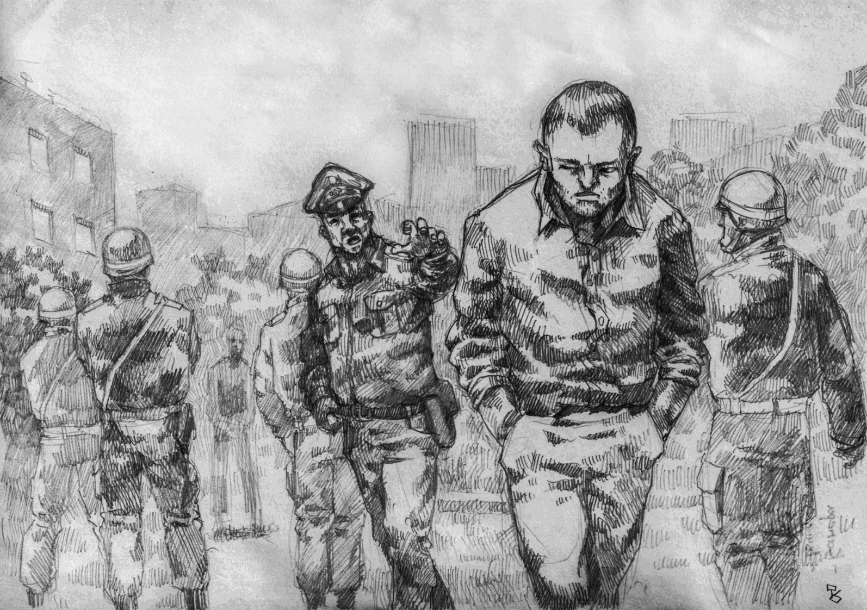
Полиция

Slide 8
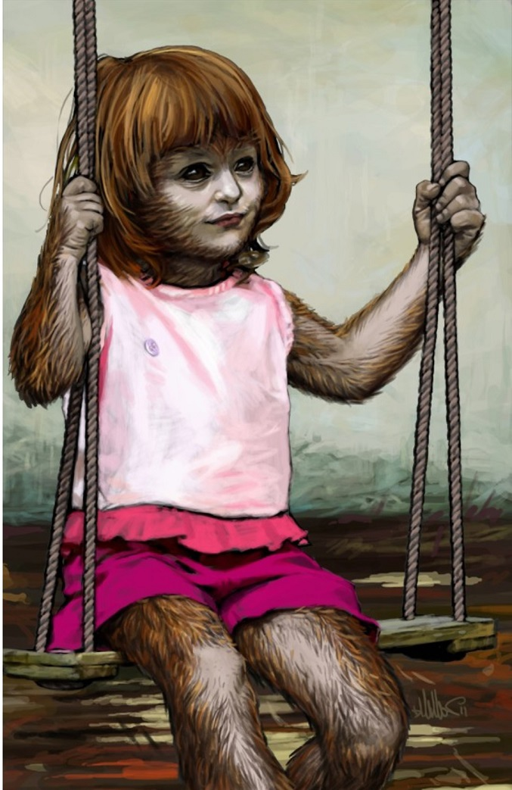
Мартышка

Slide 9
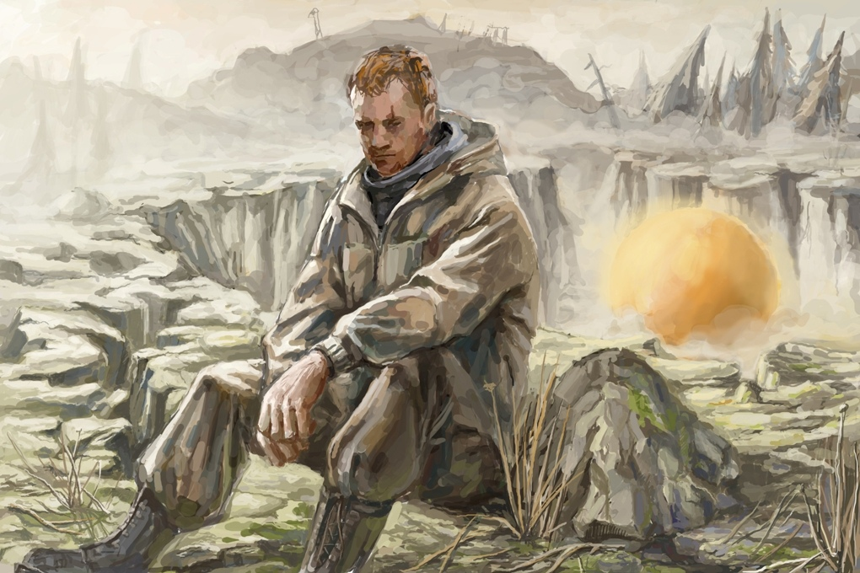
Золотой Шар

Slide 10
“Счастье для всех! Даром! Сколько угодно счастья! Все собирайтесь сюда! Хватит всем! Никто не уйдёт обиженный! Даром! Счастье! Даром!”
Артур

Slide 11
“Ты должна сделать добро из зла, потому что его больше не из чего сделать.”
“Вся королевская рать”
Роберт Уоррен

Slide 12
А что ещё?
Фильм «Прибытие»
«Марсианские хроники», Рэй Брэдбери
«Понедельник начинается в субботу», Аркадий и Борис Стругацкие
«Солярис», Станислав Лем

Slide 13
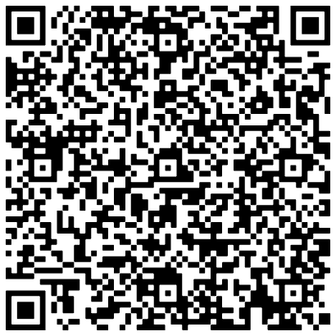
Поделитесь своими впечатлениями

Slide 14
Поделитесь своими впечатлениями
ВК
Instagram

